Slide 1
중간 발표
오소오세요 팀
철학과 2014113236 지정원
통계학과 2017110496 오희정
통계학과 2017110514 이일영
Notes:
http://minheeblog.tistory.com/category/PPT

Slide 2
01
Ⅰ. 기존 프로젝트
▶alchon/OSD_game
(https://github.com/alchon/OSD_game)
▷Board.py(331 lines) -> (457 lines)
▷Tetris.py(108 lines) -> (113 lines)
▷Piece.py(67 lines) -> (173 lines)
▶그림자가 이상한 곳에 생기는 버그 발견
Notes:
http://minheeblog.tistory.com/category/PPT

Slide 3
01
Ⅱ. 계획 수정
□ 타임 어택, 날아가는 비행기, 랭킹
□ 로그인/회원가입
□ 아이템 샵 및 아이템 샵 인벤토리
□ 게임 아이템 인벤토리
□ 아이템의 기능
□ 2P 모드 구현
□ 블록 위 아이템 및 코인
□ 타임 어택, 날아가는 비행기, 랭킹
□ 로그인/회원가입
□ 게임 아이템 인벤토리
□ 아이템의 기능
□ 블록 위 랜덤 아이템
□ 콤보 점수 기능
Notes:
http://minheeblog.tistory.com/category/PPT

Slide 4
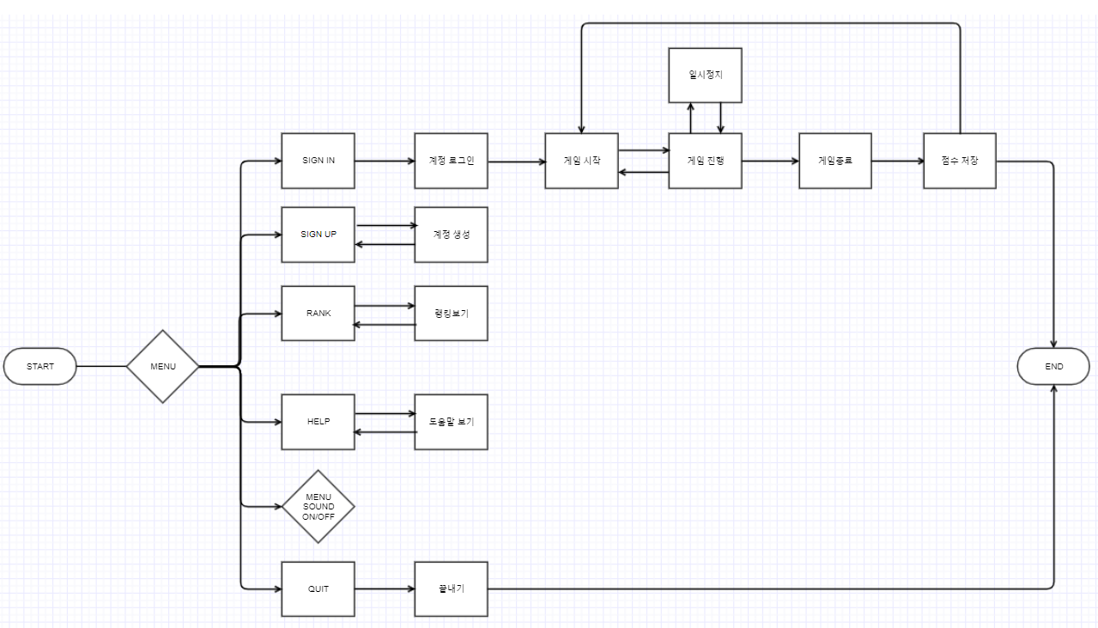
02
Ⅱ. 계획 수정
Notes:
http://minheeblog.tistory.com/category/PPT

Slide 5
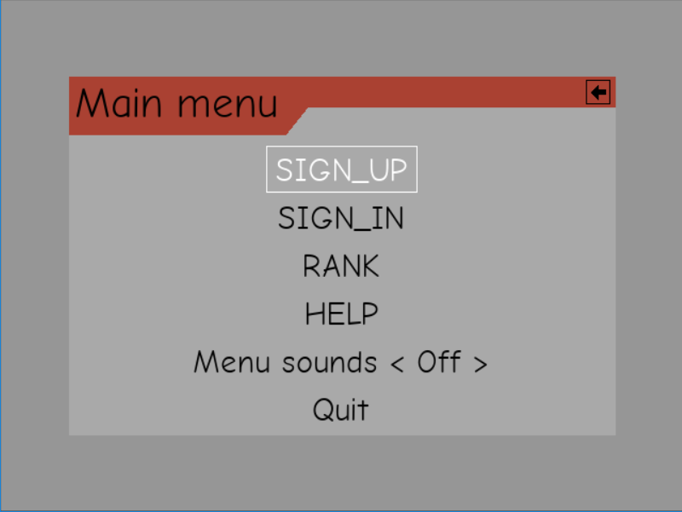
03
Ⅲ. 메뉴 구현
▶메뉴 구성 :
가입/로그인/1~10위 순위보기/
도움말/사운드/종료
▶마우스 & 키보드 이용하여 조작
▶모든 메뉴는
우측 상단 화살표를 누르면
상위 메뉴로 이동
Notes:
http://minheeblog.tistory.com/category/PPT

Slide 6
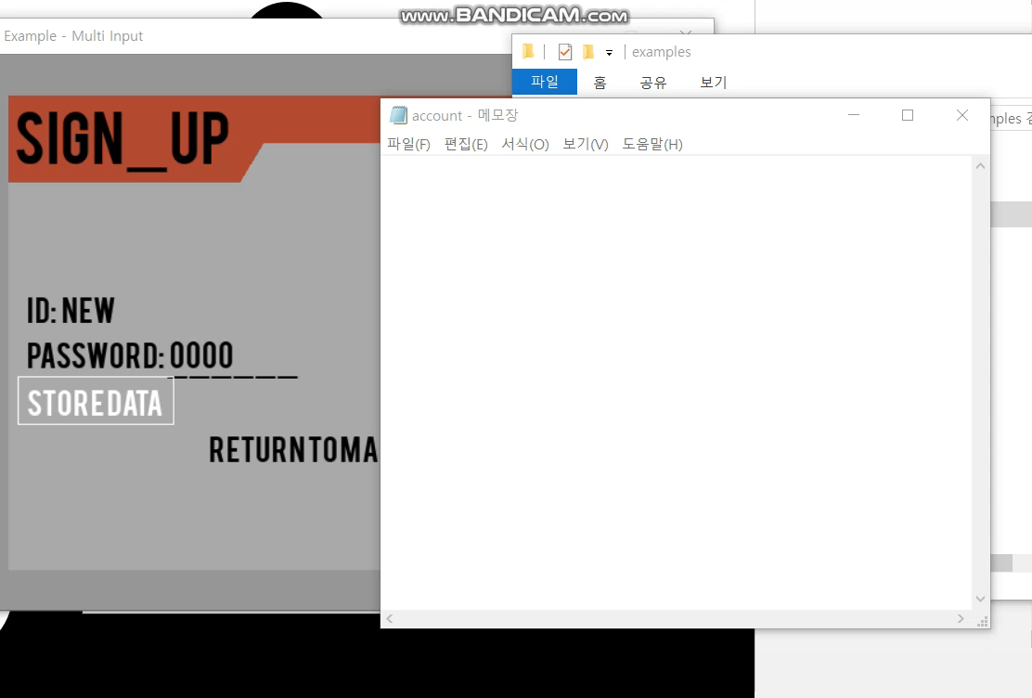
03
Ⅲ. 계정 생성
▶아이디와 비밀번호를 입력하고
저장하면 account.txt에
‘아이디 비밀번호 스코어‘형식으로
저장된다.
▶모든 계정의 기본 스코어는
0으로 초기화된다.
Notes:
http://minheeblog.tistory.com/category/PPT

Slide 7
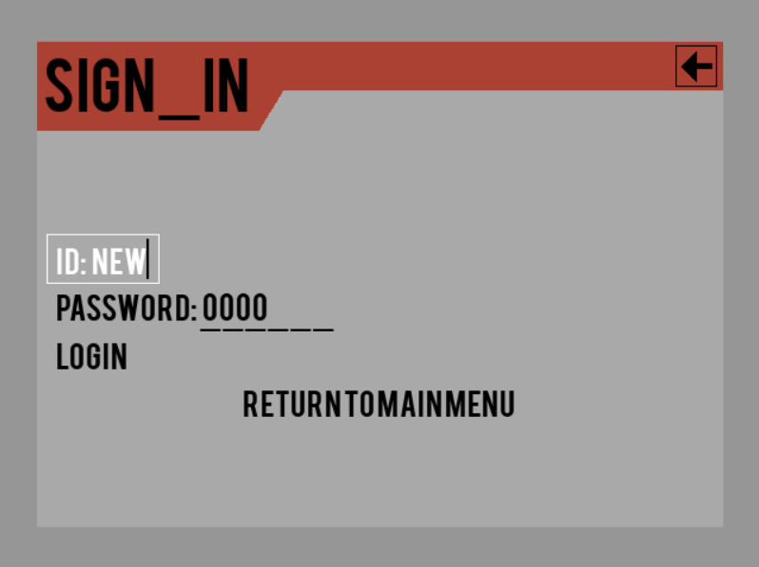
03
Ⅲ. 계정 로그인
▶아이디와 비밀번호를 입력 후
LOGIN을 누른다.
▶(미완)
LOGIN 성공 후
게임 진행 시
화면 상단에 계정 아이디가 표시되고
해당 계정에 점수가 기록된다.
Notes:
http://minheeblog.tistory.com/category/PPT

Slide 8

03
Ⅲ. 인벤토리 구현
▶인벤토리는 지워지는 줄의 물음표
블록의 개수에 맞춰 아이템이 들어간다.
▶3칸이 다 채워져 있을 때는 더 이상
들어가지 않는다.
▶Z키를 누르면 앞에서부터 아이템부터
사라진다.
Notes:
http://minheeblog.tistory.com/category/PPT

Slide 9

03
Ⅲ. 즉각 효과 아이템 구현 1
- 세로로 없애기
▶지워지는 줄에 이미지가 있는
블록이 포함된 경우, 그 블록의 세로줄도
함께 지워진다.
Notes:
http://minheeblog.tistory.com/category/PPT

Slide 10

03
Ⅲ. 즉각 효과 아이템 구현 2
- 맨 밑 줄 없애기
▶지워지는 줄에 이미지가
있는 블록이 포함된 경우,
맨 밑줄이 보너스로 지워진다.
▶단, 맨 밑줄에 아이템이 있는 경우에는
기능이 작동하지 않는다.
Notes:
http://minheeblog.tistory.com/category/PPT

Slide 11
03
Ⅲ. 인벤토리 아이템 구현 1
- 다음 피스 바꾸기
▶다음으로 불러올 피스를 랜덤으로 다른
피스로 바꿔준다.
Notes:
http://minheeblog.tistory.com/category/PPT

Slide 12
03
Ⅲ. 인벤토리 아이템 구현 2
- 피스 느리게
▶아이템 사용 시, 3초간 피스가 느리게
내려온다.
▶3초 뒤엔 원래 속도로 다시 돌아온다.
Notes:
http://minheeblog.tistory.com/category/PPT

Slide 13
03
Ⅲ. 인벤토리 아이템 구현 3
- 피스 빠르게
▶일종의 방해 아이템, 아이템 사용 시,
3초간 피스가 빠르게 내려온다.
▶3초 뒤엔 원래 속도로 다시 돌아온다.
Notes:
http://minheeblog.tistory.com/category/PPT

Slide 14
03
Ⅲ. 인벤토리 아이템 구현 4
- 오징어 먹물
▶일종의 방해 아이템, 일정 시간 동안
먹물이 화면을 가려 게임을 방해한다.
Notes:
http://minheeblog.tistory.com/category/PPT

Slide 15

04
Ⅳ. 타임라인 진행상황
1주차
2주차
3주차
지정원
로그인/회원가입
메인 메뉴 UI 구현
중간 발표
이일영
인벤토리,아이템 발생&기능 구현
그림자 디버깅
오희정
아이템 기능 구현
4주차
5주차
6주차
7주차
지정원
메인 메뉴 UI 구현
Top10 랭킹 구현
UI 다듬기
최종 발표
이일영
아이템
디버깅
아이템
디버깅
비행기 방해물 구현
비행기 방해물 구현
콤보 점수 기능
오희정
타임어택화
Notes:
http://minheeblog.tistory.com/category/PPT

Slide 16
05
Ⅴ. 디버깅 목표
로그인 시 list out of Index 오류
깜빡거리는 먹물 이미지
세로로 없애는 아이템, 그 라인에 아이템 블록 있을때 아이템 지급 여부
버그 피스
세로로 붕 뜨는 블럭들
블록들 마구 눌렀을 때 겹치는 현상
Notes:
http://minheeblog.tistory.com/category/PPT

Slide 17
감사합니다
철학과 2014113236 지정원
통계학과 2017110496 오희정
통계학과 2017110514 이일영
Notes:
http://minheeblog.tistory.com/category/PPT

